Slide 1
Краевое государственное казенное общеобразовательное учреждение, реализующее адаптированные основные образовательные программы
«Школа-интернат № 11»
Работа с родителями в рамках года семьи
Малькова Н.В., классный руководитель 9В

Slide 2
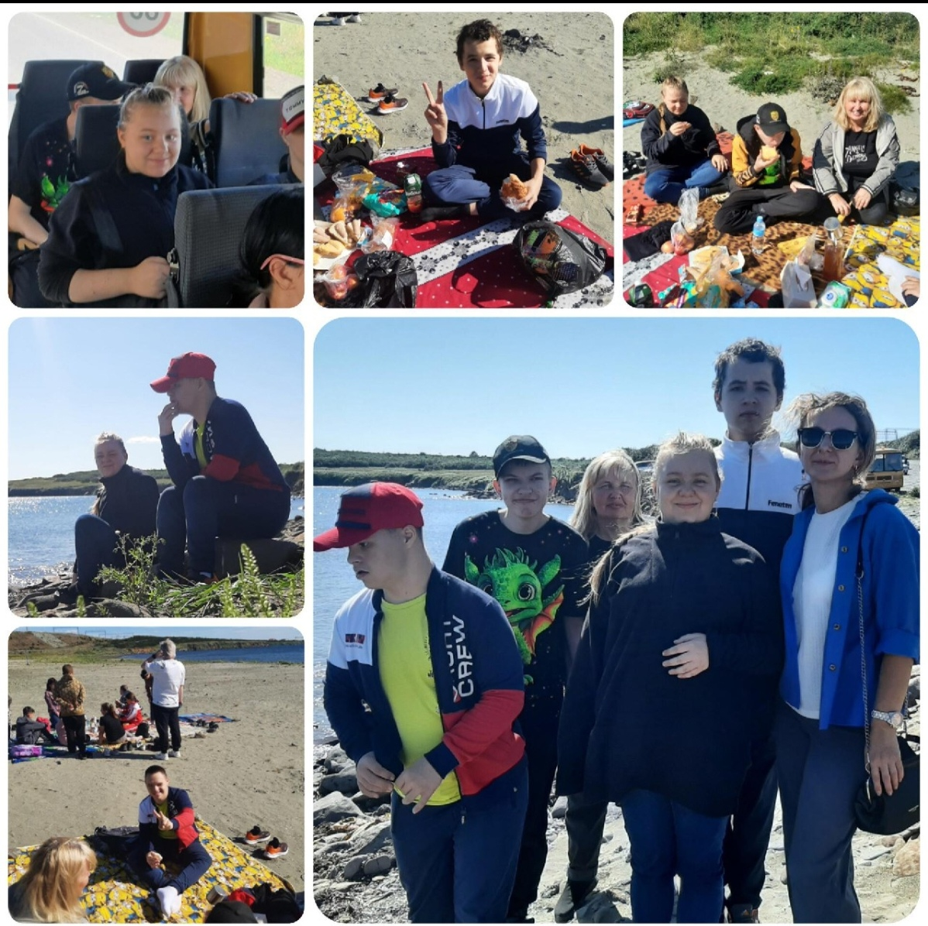
Пикник на берегу моря в рамках «Дня здоровья»

Slide 3
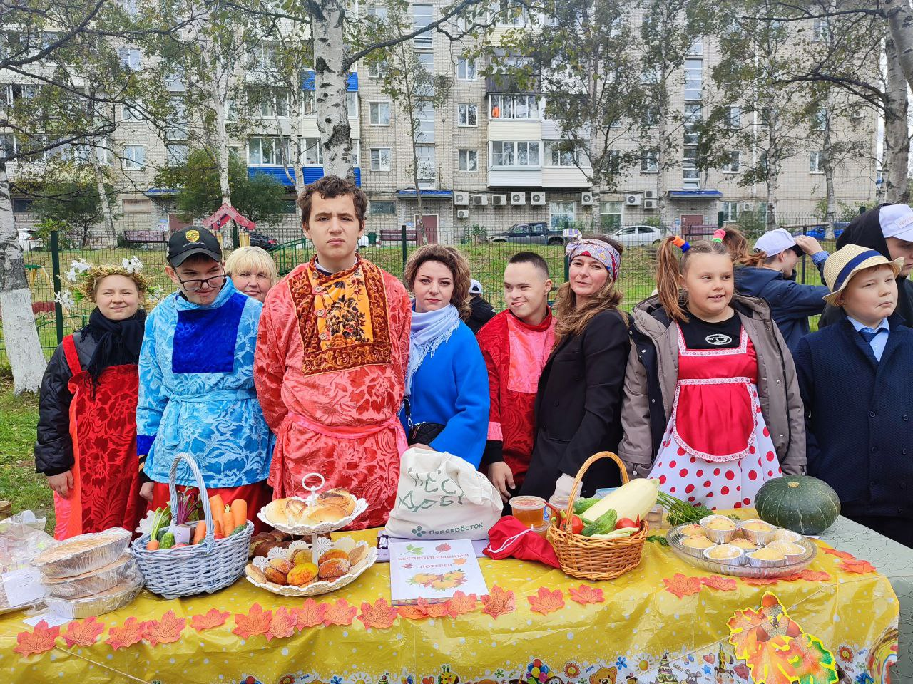
Школьная ярмарка

Slide 4
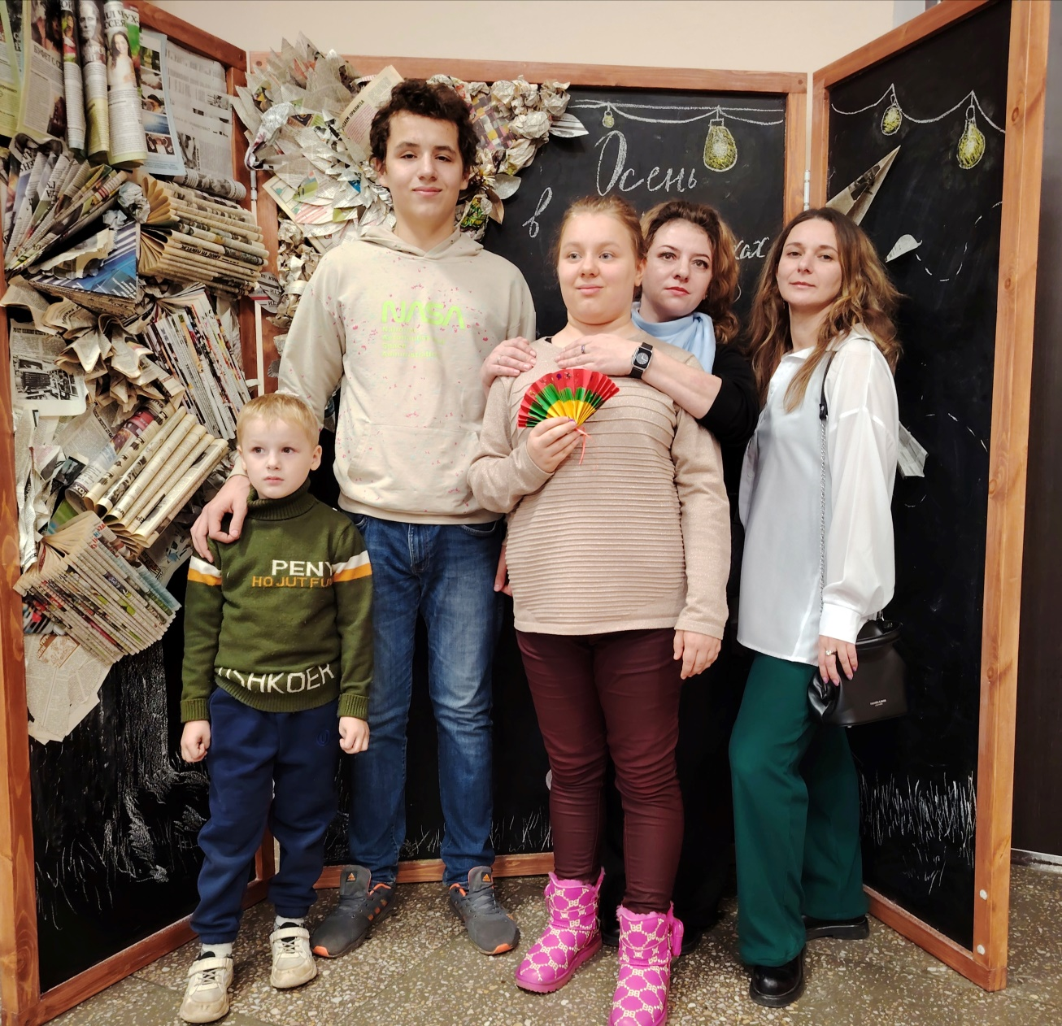
«Ночь искусств» РДК п.Ванино

Slide 5
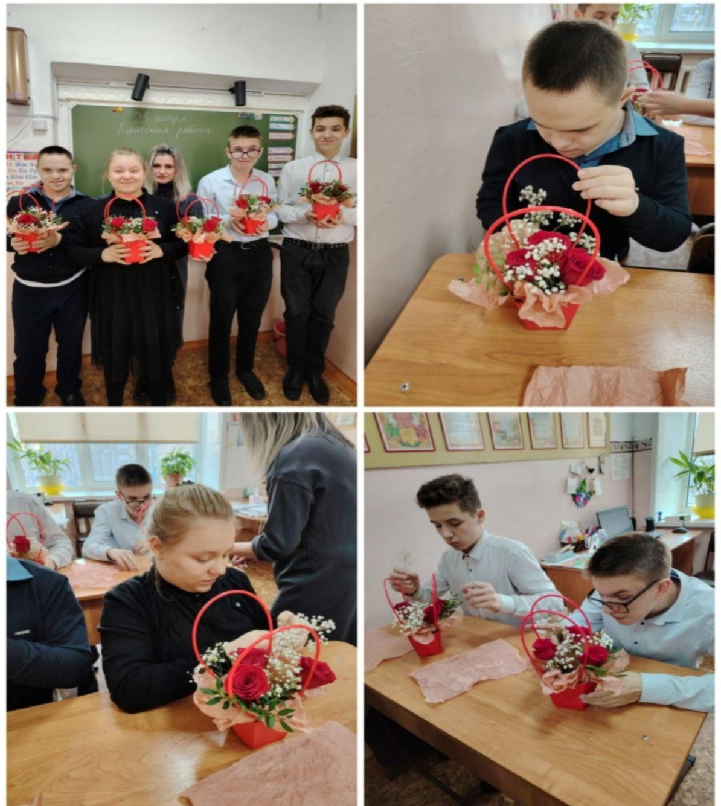
Подарок для мам (мастер - класс)

Slide 6
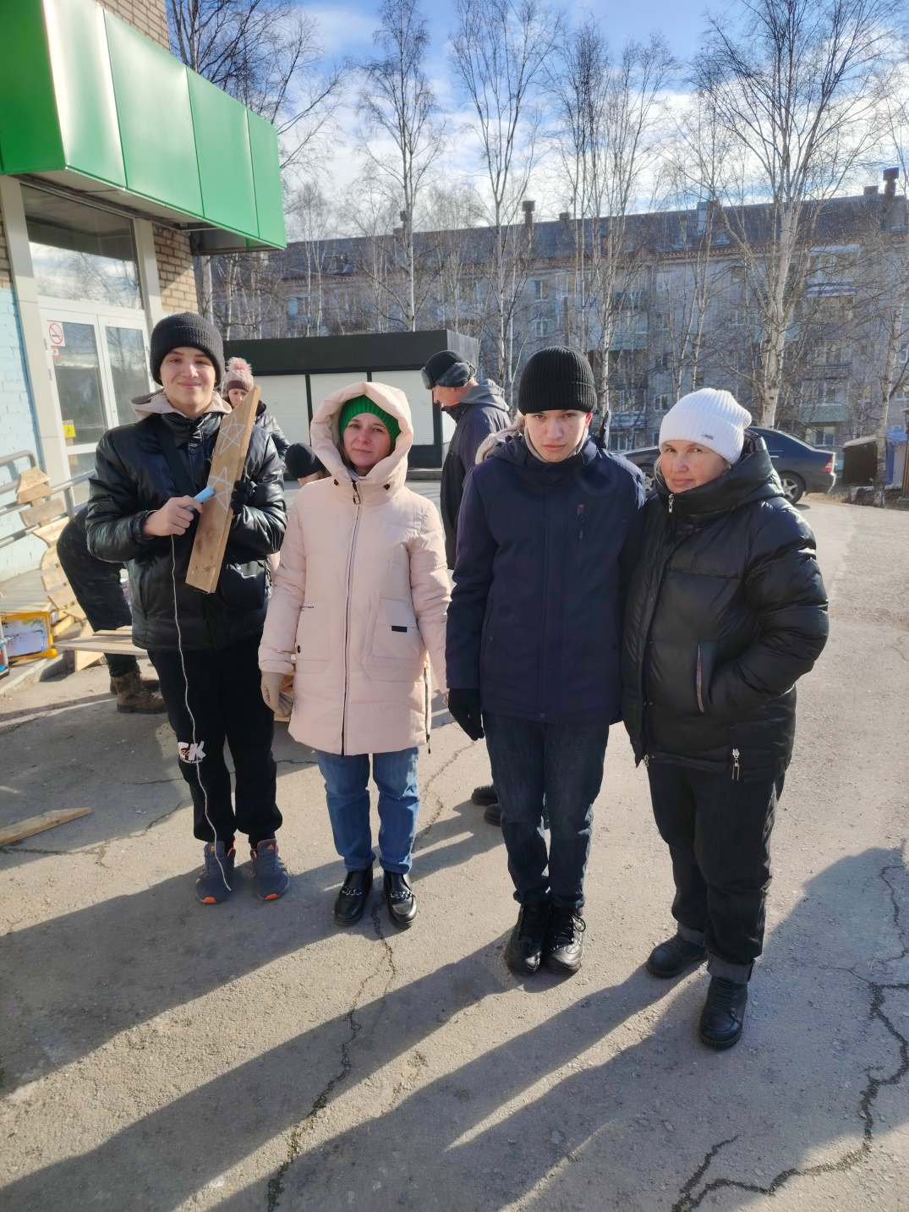
Мастер – класс по изготовлению новогодних декораций

Slide 7
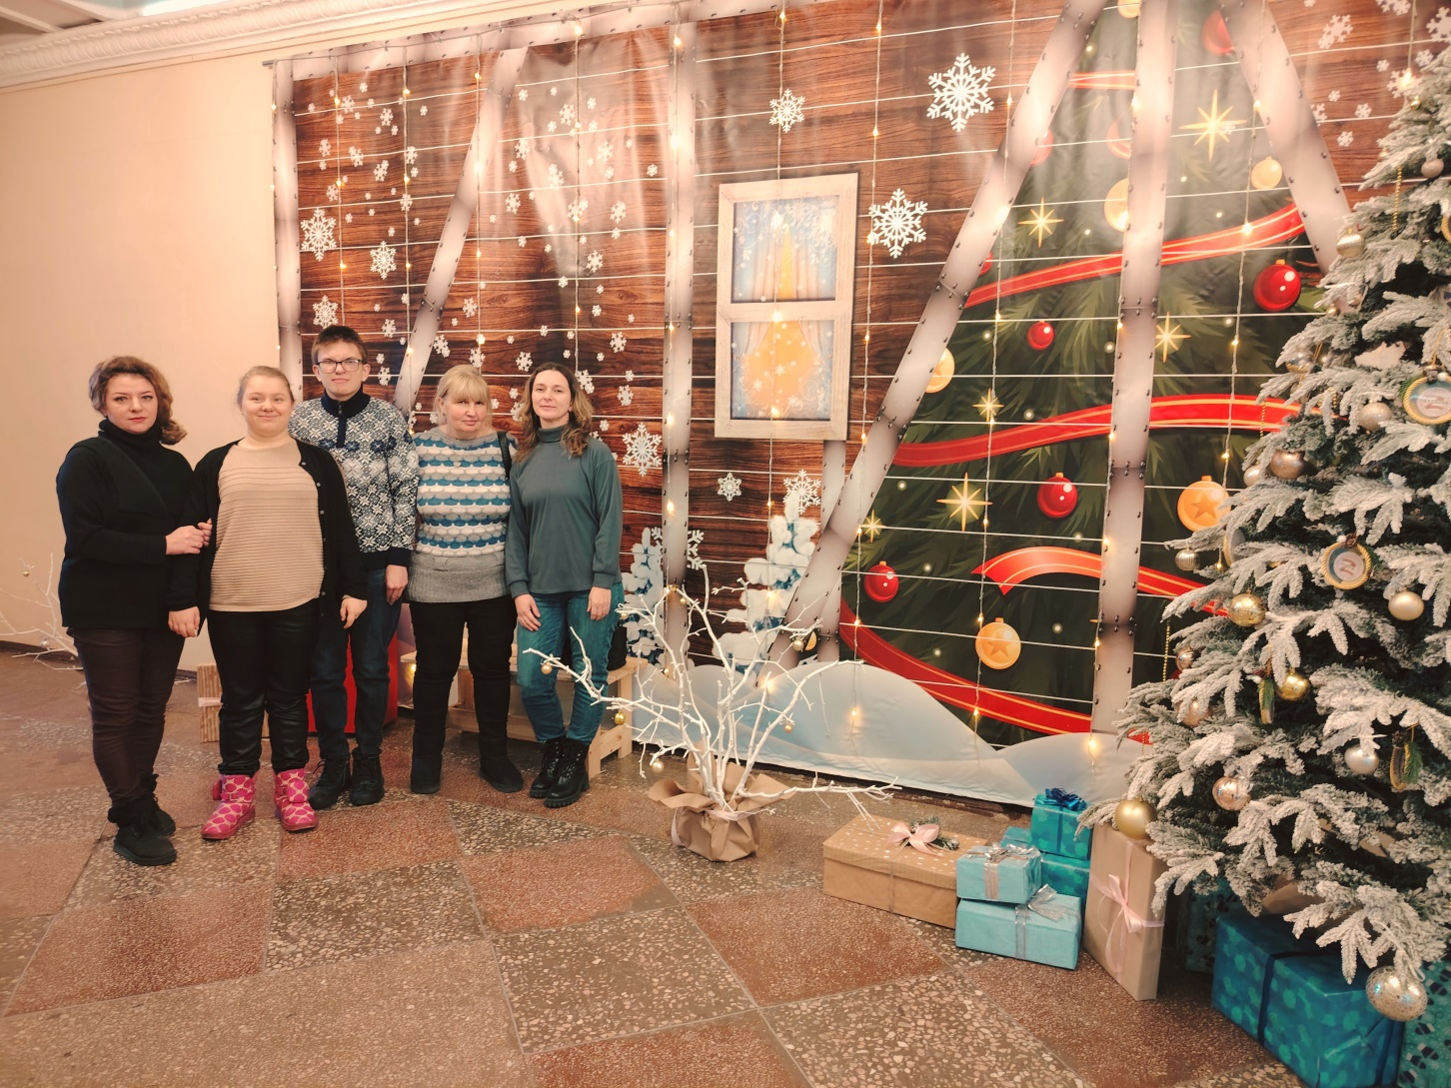
Краеведческий музей РДК п.Ванино

